Slide 1

Workshop #1 Inkscape 2017
#1
Masjid Al Falah, Yeongdeungpo Seoul
download materinya di https://github.com/superpikar/inkscape-workshop-2017 https://speakerdeck.com/superpikar/inskcape-workshop-2017-pertemuan-1
oleh : @superpikar

Slide 2
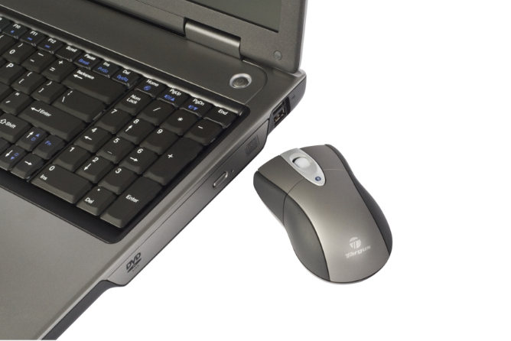
Apakah Laptop + Mouse sudah ada? Inkscape sudah terinstal?
sebelum memulai...

Slide 3





Siapa saya?
A. Dzulfikar Adi Putra
Baca cerpen dan koding javascript
Web/mobile app developer
http://pikarlabs.com
superpikar

Slide 4
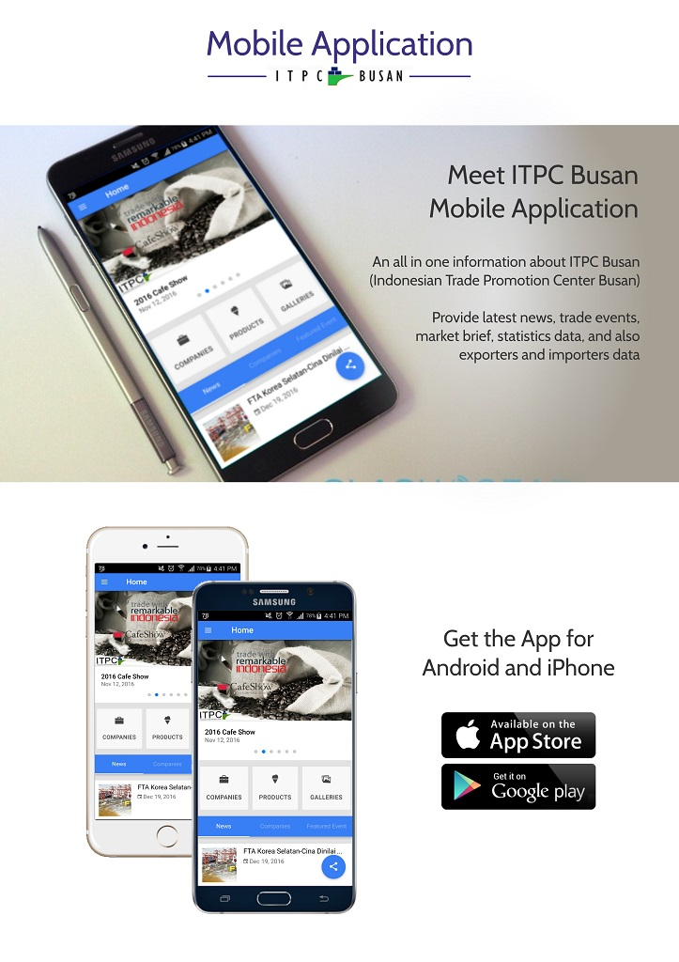



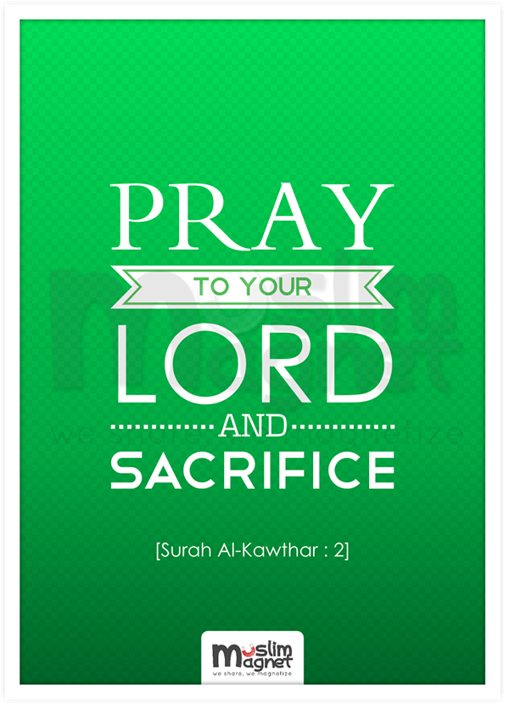




Slide 5





Mengapa Inkscape?
Ada banyak software alternatif lain, ada plus minus masing-masing. Tapi Inkscape gratis!
Adobe Illustrator
$19.99 / bulan
Sketch
$99
Adobe Photoshop
$19.99 / bulan
Inkscape
$0
Corel Draw
$499.99
https://inkscape.org/ko/download/
Afinity Designer
$50

Slide 6
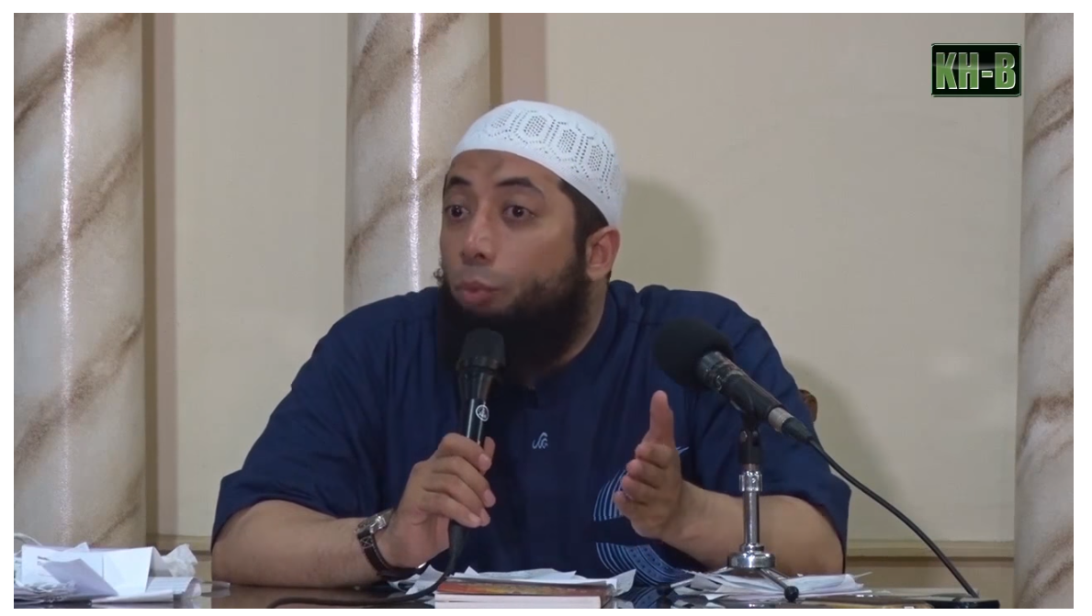
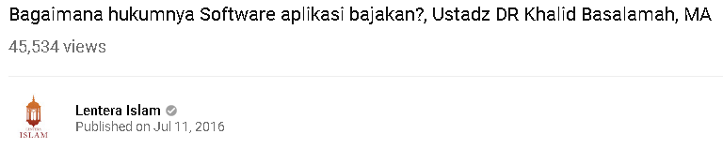
Tapi kan ada cracknya (bajakan) ?
URL: https://www.youtube.com/watch?v=pTkJFkRTm50

Slide 7
Apa software gratisan mumpuni?
“Ono rego ono rupo. Rego larang hasile apik. Rego murah hasile yo sak onone”
kata orang jawa
“Software hanyalah alat, hasilnya tergantung bagaimana kita memanfaatkannya.”
kata saya

Slide 8
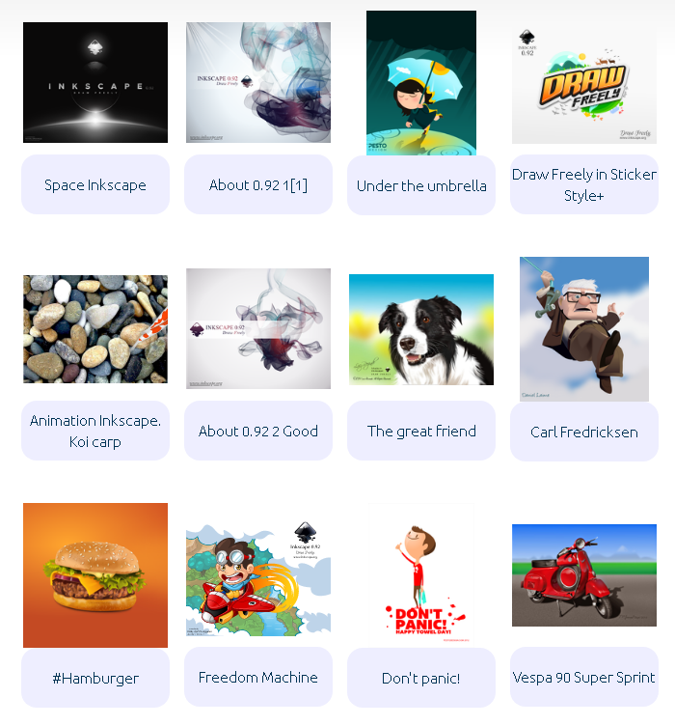
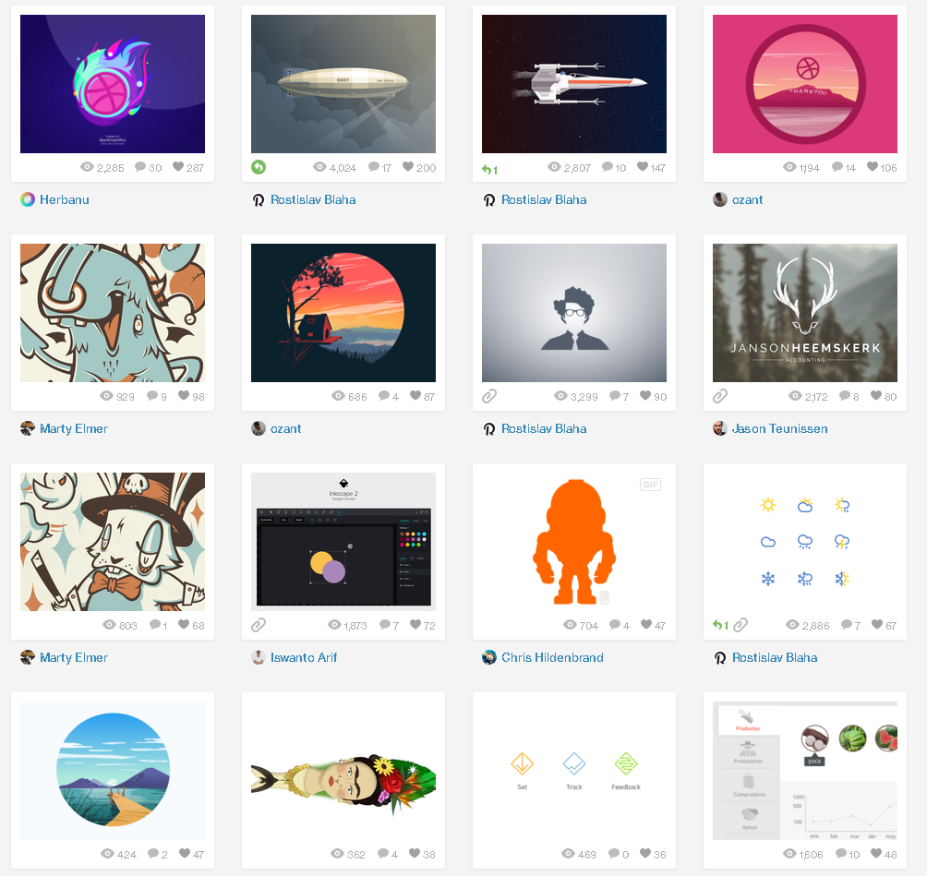
Apa software gratisan mumpuni? Ini lho karya pengguna Inkscape
Galeri inkscape :
https://inkscape.org/ko/gallery/
https://dribbble.com/search?q=inkscape
https://www.behance.net/search?content=projects&sort=appreciations&time=week&search=inkscape

Slide 9
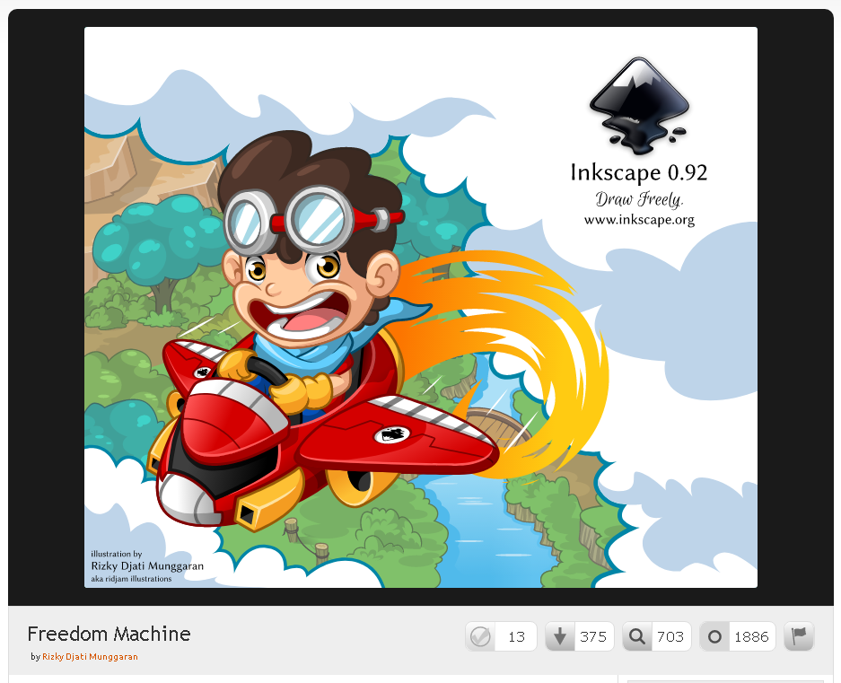
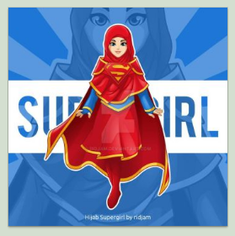

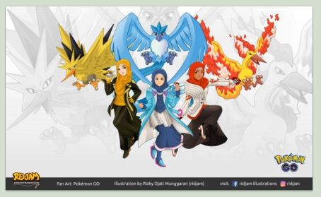
Salah satu Master Inkscape-nya Indonesia
Rizky Djati Munggaran
https://ridjam.deviantart.com/gallery/

Slide 10

Yuk kita mulai!

Slide 11


Vector vs Bitmap
Sebelum memulai mendesain ada baiknya tahu perbedaan gambar vector vs bitmap
Bitmap
Gambar yang terdiri dari banyak titik yang disebut pixel
Vector
Gambar yang terdiri dari garis dan kurva yang membentuk poligon
Vector
Bitmap
Vector
Bitmap

Slide 12
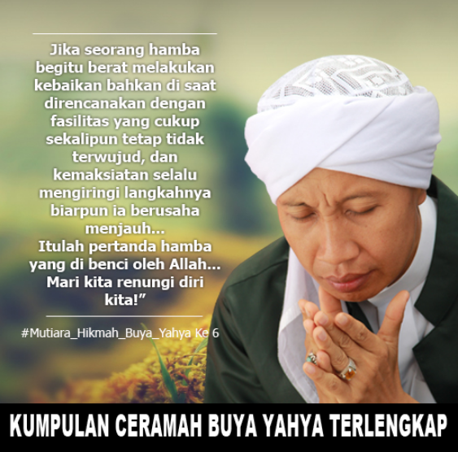
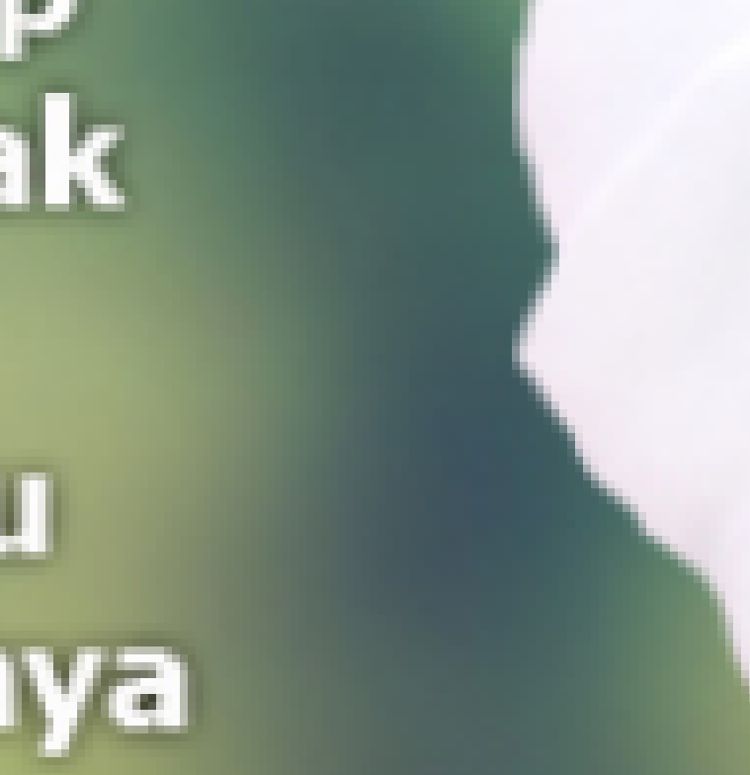
Vector vs Bitmap
Vector ketika dizoom, tidak pecah.
Berbeda dengan bitmap, dia akan pecah jika dilihat melebihi ukuran aslinya.
Semua gambar yang kita upload di sosial media, berbentuk bitmap
Bitmap (zoom normal)
Bitmap (zoom maksimal)
pixel

Slide 13
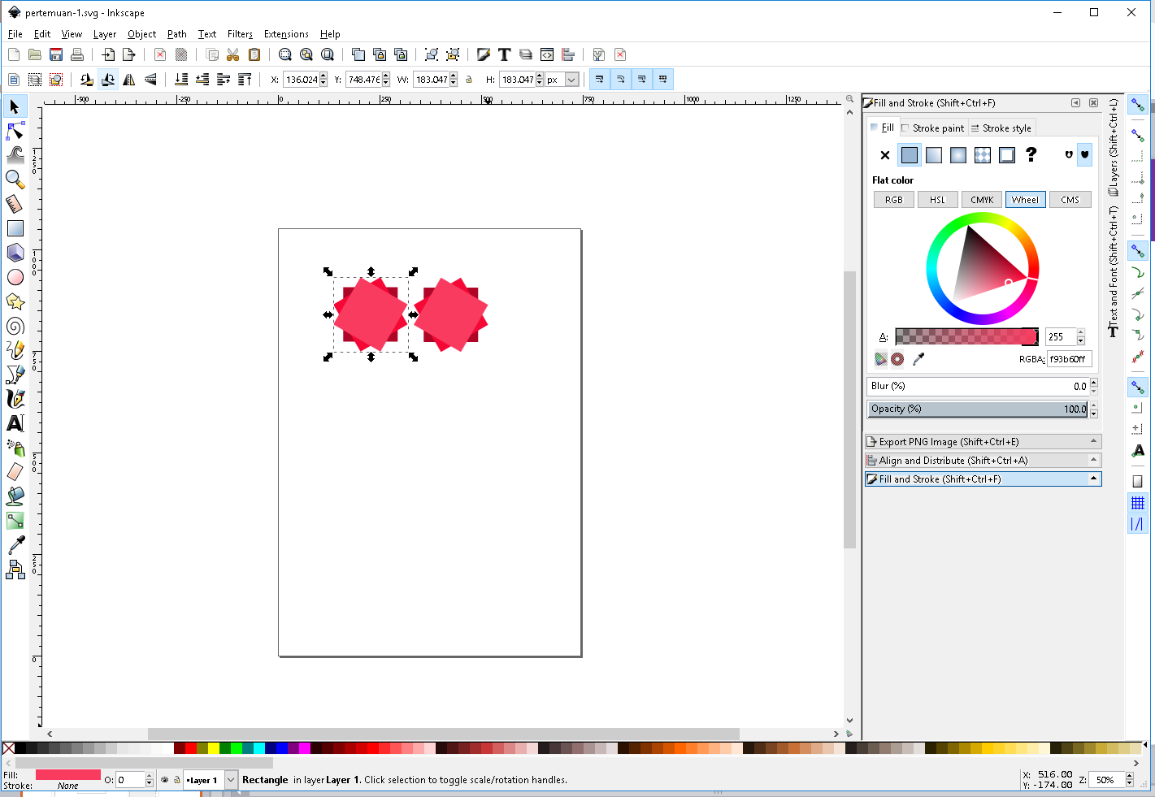
Antarmuka Inkscape
control panel
main menu
* kalau antarmuka anda tidak seperti di samping, lakukan :
View >> default
Object >> fill and strokes
Text >> text and fonts
Object >> align and distributes
command bar
tool control bar
toolbox
document
color swatches
status bar
snap control bar

Slide 14




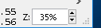

Kontrol Antarmuka
Kontrol | Dengan mouse | Dengan mousepad | Dengan antarmuka inkscape
Geser atas-bawah | scroll mouse |  | scroll vertical
Geser kanan-kiri | shift + scroll mouse | shift + | scroll horizontal
Zoom in-out | ctrl + scroll mouse
Geser bebas | klik tengah mouse, geser-geser mouse | - | -
Seleksi objek | Klik kiri |  | -

Slide 15
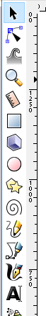
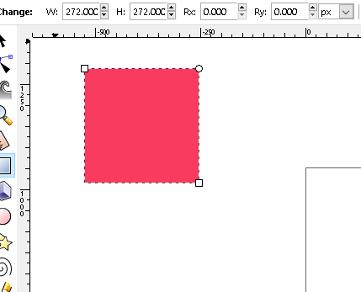
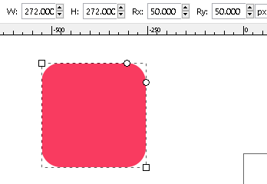
Membuat objek sederhana : persegi
Klik pada toolbox
Buat persegi pada document,
Apabila sambil tahan Ctrl maka menjadi persegi, jika tidak akan menjadi persegi panjang
Ubah Rx dan Ry dengan nilai yg sama untuk membentuk lengkung, atau geser corner control (lingkaran kecil pada pojok kanan pada persegi)

Slide 16

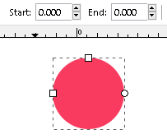
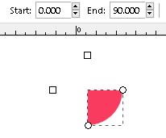
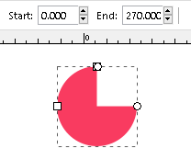
Membuat objek sederhana : lingkaran
Klik pada toolbox
Buat lingkaran pada document,
Apabila sambil tahan Ctrl maka menjadi lingkaran, jika tidak akan menjadi elips
Ubah nilai end untuk membentuk lingkaran yang terpotong.
Nilai dari end antara 0 - 360 (derajat sudut)

Slide 17
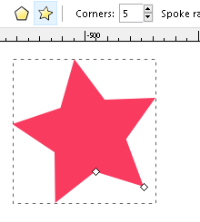
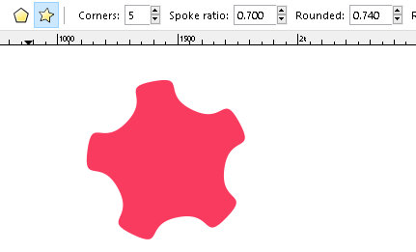

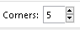
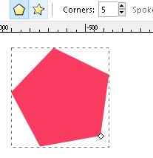
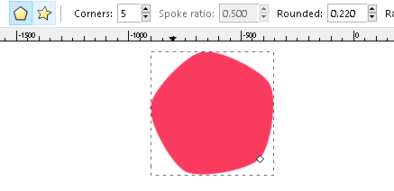
Membuat objek sederhana : bintang-x dan segi-x
Klik pada toolbox
Pilih bentuknya, bintang-x atau segi-x
Tentukan jumlah sudutnya pada
Buat objek pada document
Ubah nilai corner, spoke ratio, rounded untuk mendapatkan bentuk yg diinginkan

Slide 18
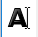
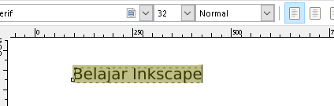
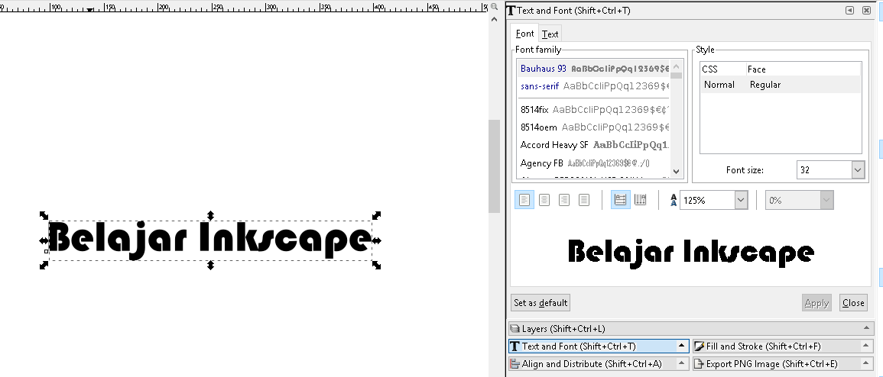
Membuat objek sederhana : text
Klik pada toolbox
Tulis text pada document
Untuk mengubah tampilan text, seleksi semua text (shift+panah kanan/kiri), ubah pada command bar sesuai kebutuhan
Untuk merubah font, lebih baik menggunakan text and font control panel

Slide 19
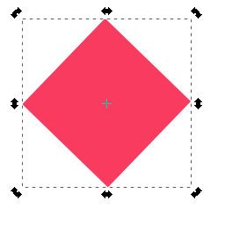
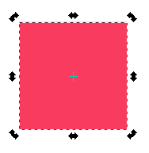
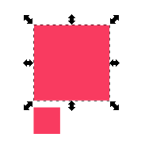
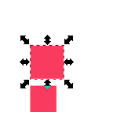
Kontrol objek
Rotasi objek klik 2x pada objek, muncul kontrol rotasi. Putar objek sesuai kebutuhan
Ubah ukuran objek Klik 1x pada objek, muncul kontrol ubah ukuran. Ubah sesuai kebutuhan. Untuk mempertahankan rasio, ketika mengubah sambil tahan ctrl

Slide 20
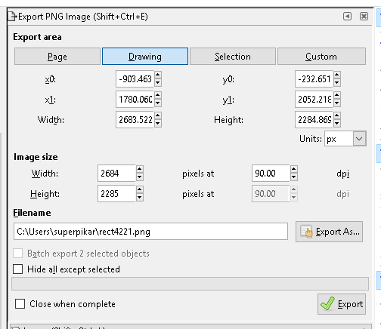
Ekspor gambar ke .png
Inkscape menyimpan filenya ke dalam format .svg
Sedangkan gambar yang akan kita hasilkan harusnya berupa bitmap, menggunakan format .png, .jpg, .bmp
Untuk itu, kita perlu mengekspor file inkscape kita ke format bitmap. Caranya, klik File >> export png image
Akan muncul kontrol panel di sebelah kanan
1. pilih area yang akan dieskpor
2. pilih dimana akan disimpan, dan tulis nama filenya
3. klik export untuk memulai proses ekspor

Slide 21
Tugas :)
Ceritanya anda seorang pengusaha baru, segalanya masih dikerjakan sendiri.
Anda pengen bikin kartu nama dengan desain sendiri, karena di percetakan langganan desainnya biasa-biasa saja,

Slide 22
Deskripsi tugas bikin kartu nama
Elemen-elemen kartu nama :
Logo perusahaan
Informasi kartu
Icon
Untuk memudahkan pengerjaan, anda tidak perlu membuat logo perusahaan dan ikon sendiri. Melainkan download dari link berikut :
Download icons di https://icons8.com/
Buat logo perusahaan di https://editor.freelogodesign.org/?lang=EN

Slide 23
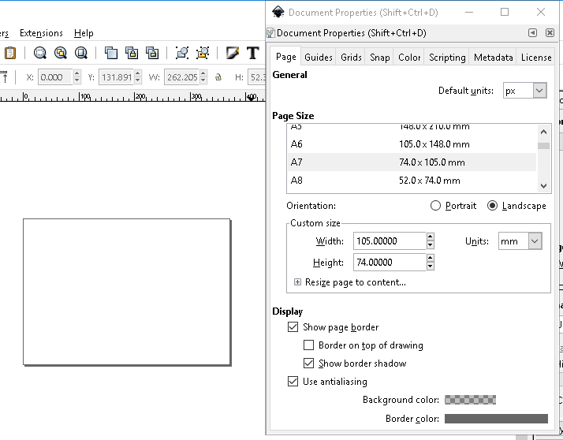
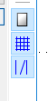
Siapkan ukuran dokumen & snapping
Siapkan ukuran dokumen yang sesuai
Pilih File >> Document & properties
Pilih :
page size : A7
orientation : landscape
Close document & properties
Pastikan fitur snap page pada snap control bar aktif

Slide 24
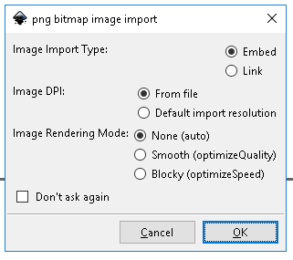
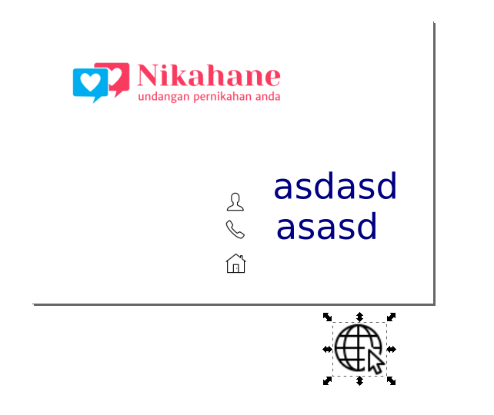
Impor gambar
Setelah mendownload ikon dan logo yang diperlukan, maka langkah selanjutnya adalah mengimpor ke dalam area kerja.
Klik File >> Import
Pilih file yang akan diupload, klik Open
Pilih embed, klik OK
Maka gambar berhasil ter-impor ke area kerja. Kemudian atur ukurannya dan posisikan sesuai kebutuhan.

Slide 25

Contoh hasil kartu nama
Berikut ini contoh hasil kartu nama yang telah saya buat
Jangan lupa diexport ke .png ya! :)

Slide 26
Referensi
Inkscape Gallery https://inkscape.org/ko/gallery/
Dribbble users use inkscape https://dribbble.com/search?q=inkscape
Inkscape for Noobs – Part I: The Basics http://vektorrascheln.de/posts/2015/Dec/inkscape-fuer-einsteiger-teil-i-grundlagen-en.html
Inkscape for Noobs – Part II: Practice http://vektorrascheln.de/posts/2015/Dec/inkscape-fuer-einsteiger-teil-ii-praxis-en.html
Good Graphic design and an Introduction to Inkscape https://www.slideshare.net/OmarMohammed45/good-graphic-design-and-introduction-to-inkscape
What is the difference between bitmap and vector images? http://etc.usf.edu/techease/win/images/what-is-the-difference-between-bitmap-and-vector-images/

